Slide 1
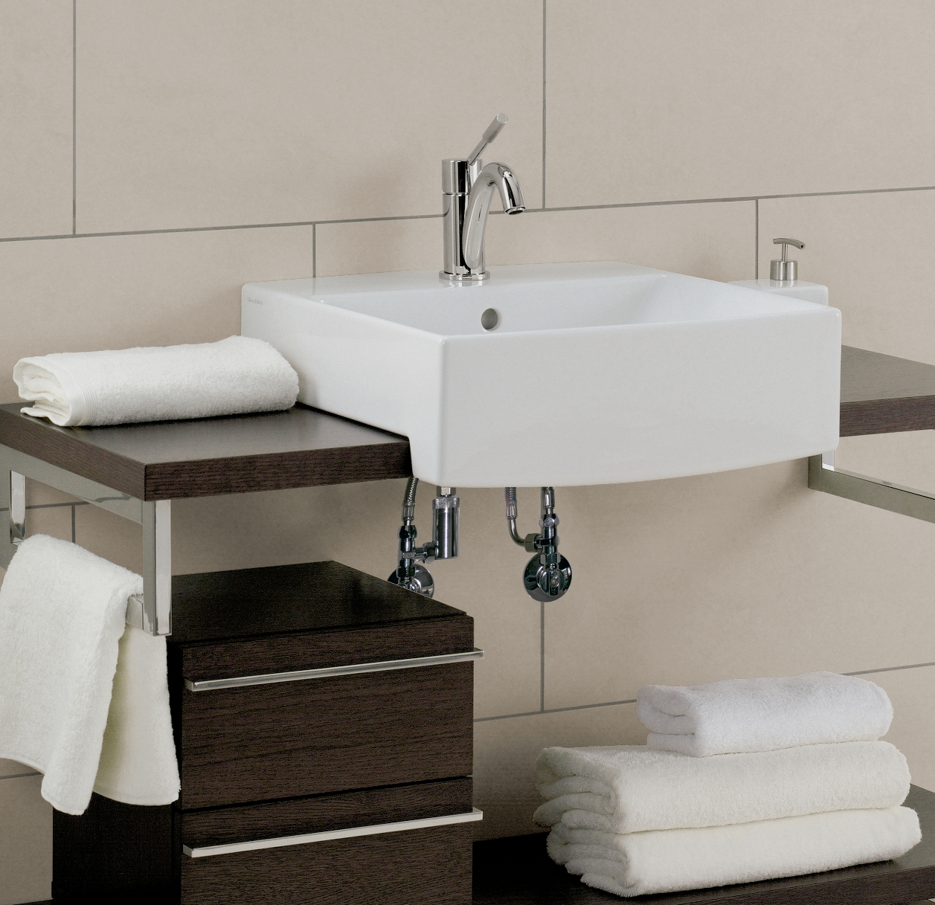
Die Neue Zirkulation
- Hygienisch zuverlässig
- Wasser sparend
- Energie sparend
Stand 18-3-2026
MILLER
SOFORT WARMES WASSER - MIT HYGIENESCHUTZ
ENERGIESYSTEME

Slide 2
Inhalt der Präsentation
  Funktion und Besonderheiten der Neuen Zirkulation
  Bisherige Lösungen
  Hygieneoptimierte Leitungsführung im Neubau
  Neue Zirkulation im Ein- und Mehrfamilienhaus
  Funktionelle Gesichtspunkte der Neuen Zirkulation
  Hygienische Gesichtspunkte der Neuen Zirkulation
  Gefährdung durch Legionellen
  Historie der Neuen Zirkulation
  Stand der Technik
  Lösungsvarianten
MILLER
SOFORT WARMES WASSER - MIT HYGIENESCHUTZ
SOFORT WARMES WASSER MIT HYGIENESCHUTZ
ENERGIESYSTEME

Slide 3
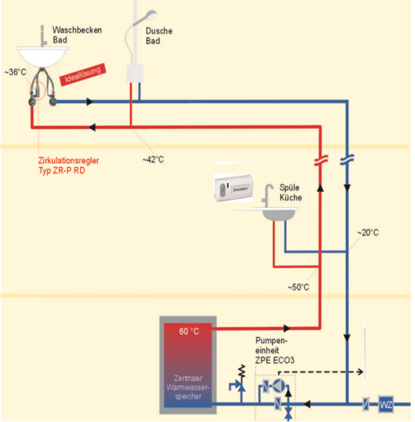
Funktion der Neuen Zirkulation
Funktion: Die Neue Zirkulation beseitigt die Wartezeit auf warmes Wasser an weit entfernten Zapfstellen.
Dazu wird keine zusätzliche Leitung benötigt, denn zum Austausch des Wassers wird als Rückleitung die bereits vorhandene Kaltwasserleitung verwendet. Ein Zirkulationsregler am Strangende regelt dabei permanent auf eine handwarme Entnahmetemperatur.
Besonderheit: - Optimaler Legionellenschutz, durch Beseitigung von
stagnierendem Wasser in Warm- und Kaltwasserleitungen
- Sofort wunschgemäß warmes Wasser am Strangende
- Halbierte Wärmeverluste verglichen mit klassischer Zirkulation
→ Hygieneschutz + sofort Wunschtemperatur
MILLER
SOFORT WARMES WASSER - MIT HYGIENESCHUTZ
ENERGIESYSTEME

Slide 4
Bisherige Lösungen
Elektrische Begleitheizung
Vorteil: - Preisgünstige Installation
- Sofort heißes Wasser am Leitungsende
- Frostschutz für wasserführende Rohre
Nachteil: Stagnierendes Wasser in Warm- und KW-Leitungen innerhalb der Wohnungen - Schwieriges Finden und Beheben von Fehlern
- Hohes Legionellenrisiko bei nachlassender Heizleistung
- Hohes Legionellenrisiko bei mangelhafter Isolierung (z.B. in Tiefgaragen)
→ Kein Hygieneschutz bei längerem Nichtzapfen
Elektrisches Heizband
Steigleitung Warmwasser
MILLER
SOFORT WARMES WASSER - MIT HYGIENESCHUTZ
ENERGIESYSTEME

Slide 5
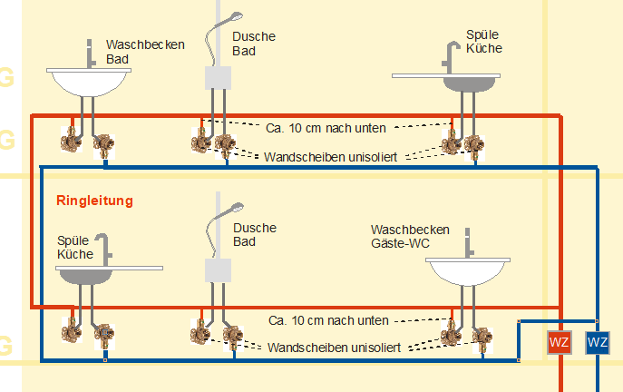
Bisherige Lösungen
Ringleitung zwischen Entnahmestellen innerhalb der Wohnung
Vorteil: Wasseraustausch an allen Entnahmestellen innerhalb der Wohnung bei Wasserzapfung
Nachteil: Wasseraustausch nur bei Wasserentnahme
→ Kein Hygieneschutz bei längerem Nichtzapfen (z.B. Urlaub)
Deutlich längere Wartezeit auf warmes Wasser – doppelte Wartezeit in Ringmitte!
→ Gefahr von Beanstandungen wegen zu langer
Wartezeit auf warmes Wasser
MILLER
SOFORT WARMES WASSER - MIT HYGIENESCHUTZ
ENERGIESYSTEME

Slide 6
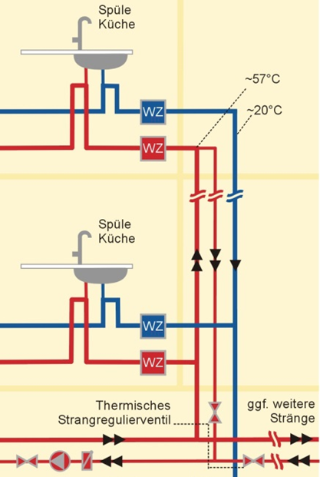
Bisherige Lösungen
Klassische Zirkulation
Vorteil: Zuverlässige Hygiene in Warmwasserleitungen
Im Mehrfamilienhaus bis zu Wohnungswasserzählern
Nachteil: Stagnierendes Wasser in Warm- und KW-Leitungen innerhalb der Wohnungen
Stagnierendes Wasser auch in Kaltwasser-Steigleitung
→ Kein Hygieneschutz bei längerem Nichtzapfen
- Unkontrollierbarer Temperaturanstieg in Kaltwasser-Steigleitungen
MILLER
SOFORT WARMES WASSER - MIT HYGIENESCHUTZ
ENERGIESYSTEME

Slide 7
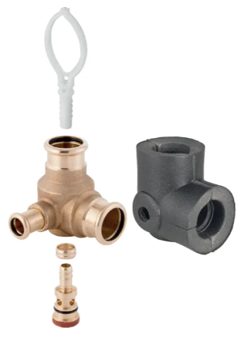
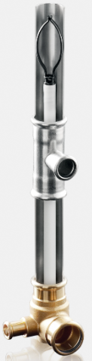

Bisherige Lösungen
Innenliegende Zirkulation
Vorteil: Zuverlässige Hygiene in Warmwasser-Steigleitung - im Mehrfamilienhaus bis zu Wohnungswasserzählern
Deutliche Energie- und Kosteneinsparungen im Vergleich zu klassischer Zirkulation
Geringerer Platzbedarf, weniger Aufheizen im Versorgungsschacht
Nachteil: Stagnierendes Wasser in Warm- und KW-Leitungen innerhalb der Wohnungen
Stagnierendes Wasser auch in Kaltwasser-Steigleitung
→ Kein Hygieneschutz bei längerem Nichtzapfen
Innenliegende Zirkulation der Fa. Geberit
Auch nachträglicher Einbau ist möglich z.B. anstelle Steckwinkel
MILLER
SOFORT WARMES WASSER - MIT HYGIENESCHUTZ
ENERGIESYSTEME

Slide 8
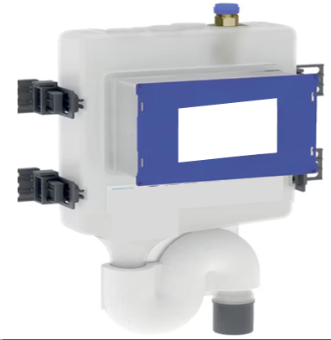
Bisherige Lösungen
Automatische Hygienespülung (Unterputzlösung)
Vorteil: Zuverlässiger Hygieneschutz bei längerem Nichtzapfen durch Beseitigung stagnierenden Wassers in allen Leitungen (auch KW selbst bei langer Abwesenheit)
Nachteil: - Hoher Wasser- und Energieverbrauch
- Hohe Material- und Installationskosten
- Sehr teure und schwierige Nachrüstung im Altbau
- Bei Wasserzapfen Wartezeit auf warmes Wasser
MILLER
SOFORT WARMES WASSER - MIT HYGIENESCHUTZ
ENERGIESYSTEME

Slide 9
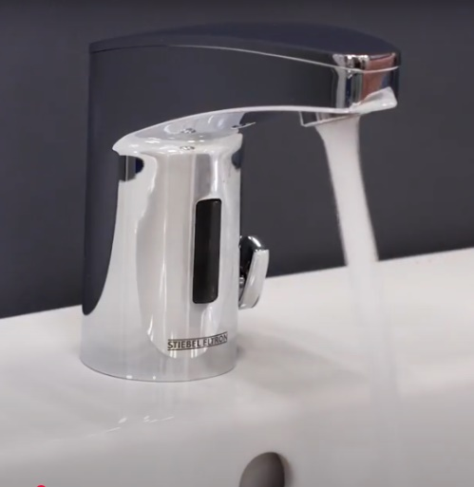
Bisherige Lösungen
Automatische Hygienespülung mit berührungsloser Mischbatterie
Vorteil: Zuverlässiger Hygieneschutz bei längerem Nichtzapfen durch Beseitigung stagnierenden Wassers in allen Leitungen (auch KW) selbst bei langer Abwesenheit
Nachteil: - Hoher Wasser- und Energieverbrauch
- Gefahr von Wasserschäden bei blockiertem Wasserablauf
- Bei Wasserzapfen Wartezeit auf warmes Wasser
MILLER
SOFORT WARMES WASSER - MIT HYGIENESCHUTZ
ENERGIESYSTEME

Slide 10
Bisherige Lösungen
Übertragung der Verantwortung an Betreiber
Vorteil: Erreichen von „sicherem Stand der Technik“ durch Abgabe der Verantwortung an Anlagenbetreiber bzw. Bewohner mit der Forderung: Wasserzapfen alle 72 Stunden an allen Zapfstellen*
Problem: Hygienegefahr ist dem Betreiber (Häufig Privatpersonen) meist nicht bewusst bzw. wird unterschätzt Nur selten wird während der Urlaubszeit die Forderung zum Spülen der Leitungen nach 48, maximal 72 Stunden erfüllt - mit der Folge:
- Hohes Legionellenrisiko in vielen Gebäuden - Hohe Zahl an Legionellen Toten (auch hohe Dunkelziffer) - Häufig jahrelange, nicht wirklich lösbare Legionellen- probleme in größeren Gebäuden
* Bemerkung: Wenn Trinkwasser länger als vier Stunden in der Leitung steht, sprechen Experten von Stagnationswasser
MILLER
SOFORT WARMES WASSER - MIT HYGIENESCHUTZ
ENERGIESYSTEME

Slide 11
Funktion der Neuen Zirkulation
Zirkulationsrückführung über Kaltwasserleitung
Vorteil: - Wasseraustausch in allen Leitungen (Auch innerhalb der Wohnung nach den Wasserzählern sowie in allen Kaltwasserzuleitungen)
→ Zuverlässiger Hygieneschutz bei längerem Nichtzapfen
- Bei Wasserzapfen sofort warmes Wasser
- Verhinderung von Legionellen Bildung durch Wasseraustausch
- Abtöten der Legionellen im Speicher oder Legionellenschutz-Modul
- Einfache Nachrüstung bei Problemen im Altbau
- Geringe Installations- und Betriebskosten
Nachteil: Bei Problemlösung von größeren Anlagen im Altbau ist wegen fehlender klassischer Zirkulation kaltes Wasser am Strangende nur etwas verzögert erhältlich
→ Einschränkung für Küchenzapfstellen am Strangende der Wohnung.
Die hygienische Sicherheit ist trotzdem gewährleistet
MILLER
SOFORT WARMES WASSER - MIT HYGIENESCHUTZ
ENERGIESYSTEME

Slide 12
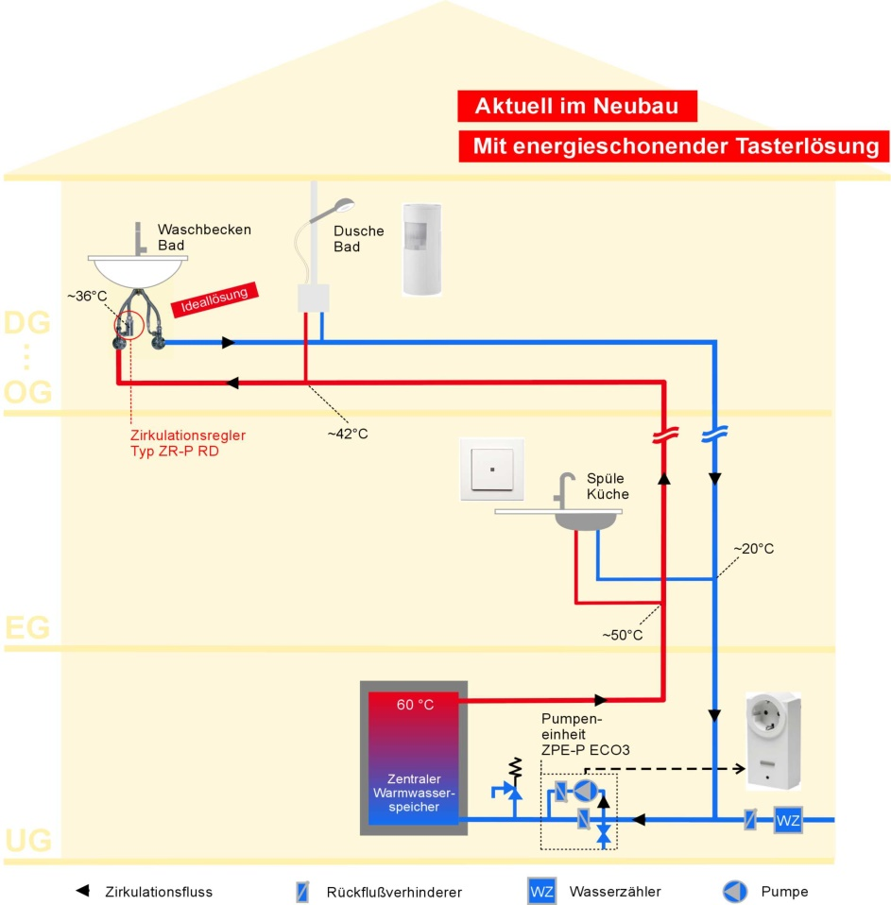
Neue Zirkulation
Im Einfamilienhaus - derzeitige Verrohrung
Funktion:
Zirkulation mittels Zirkulationsregler über Warm- und Kaltwasserleitung
Tröpfelnd langsame Rückführung über Kaltwasserleitung zum Speicher
Zirkulationsantrieb mittels Pumpe in KW-Leitung zum Speicher
Zentraler WW-Speicher mit ≥ 60 °C wirkt als Legionellenfilter
Zapfverhalten bei Wasserentnahme am Strangende (In Hebelmittelstellung) sofort handwarm, damit ähnlich wie klassische Zirkulation
An Küchenzapfstelle in Strangmitte sofort heißes oder kaltes Wasser
Bedarfsgesteuerte Zirkulation mittels Funktastern → Energiesparend
MILLER
SOFORT WARMES WASSER - MIT HYGIENESCHUTZ
ENERGIESYSTEME
Notes:
12

Slide 13
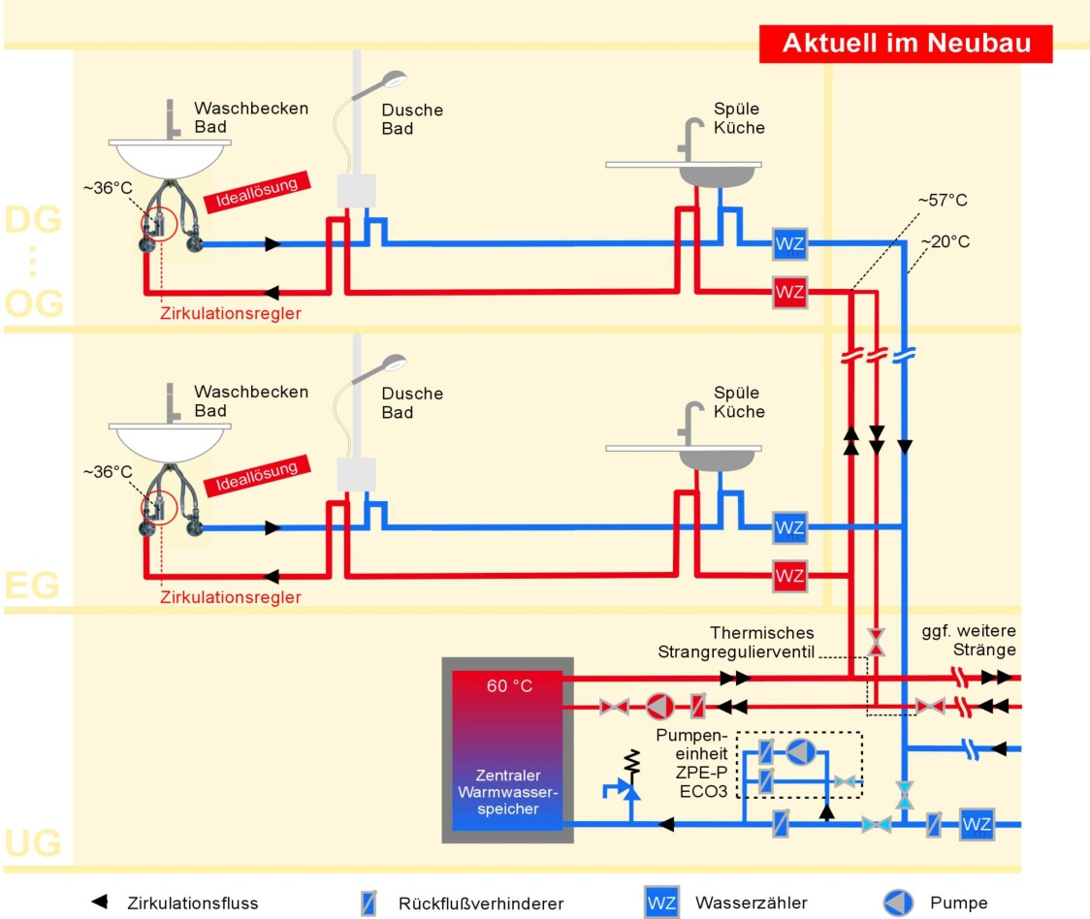
Neue Zirkulation
Im Mehrfamilienhaus - derzeitige Verrohrung
Funktion:
Klassische Zirkulation im Bereich langer Zuleitungen (Steigstrang und Keller)
Neue Zirkulation innerhalb Wohnungen nach WZ mit Durchschleifen der KW- und WW-Leitungen von unten an die Wandscheiben
Zirkulationsantrieb mittels zweiter Pumpe in KW-Leitung
Sofort handwarmes Wasser im Bad am Strangende
Schnell heißes oder kaltes Wasser an Küchenzapfstelle
MILLER
SOFORT WARMES WASSER - MIT HYGIENESCHUTZ
SOFORT WARMES WASSER MIT HYGIENESCHUTZ
ENERGIESYSTEME

Slide 14
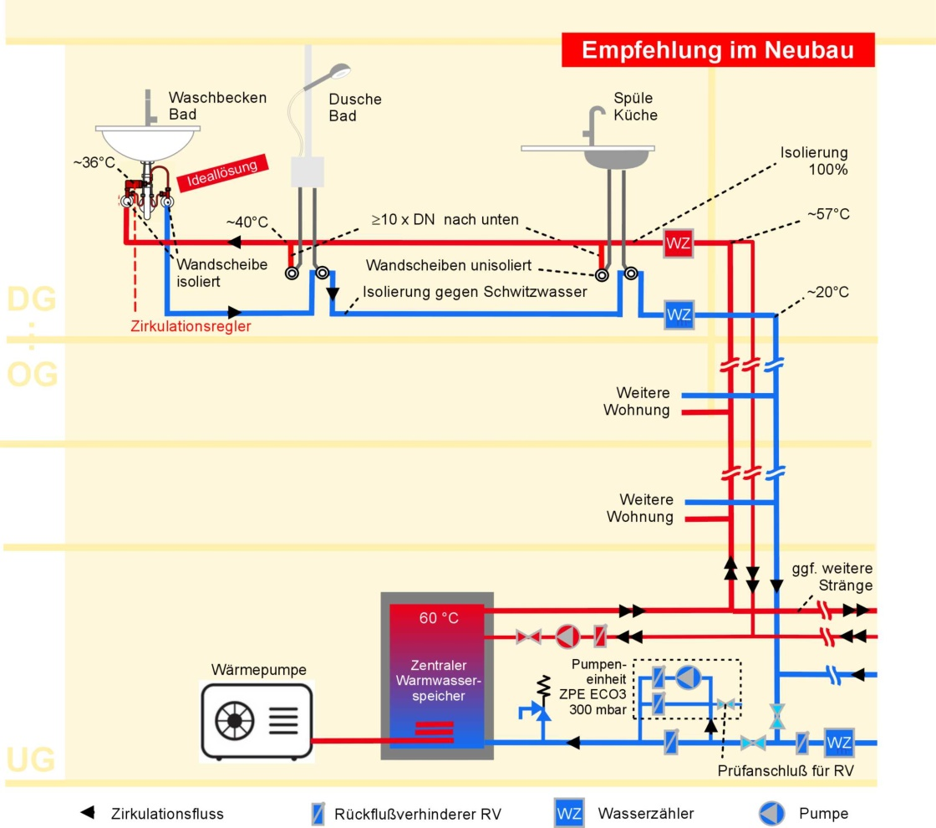
Neue Zirkulation
Im Neubau - mit hygieneoptimierter Verrohrung
Funktion:
Innerhalb Wohnungen wird eine kurze Warmwasserzuleitung von oben zur Wandscheibe geführt → Wandscheiben bleiben kalt
Kaltwasserleitungen von unten
Zirkulationsregler am Strangende
Die Folgen:
Keine Stagnation in Leitungen
→ Optimaler Legionellenschutz
Kein Wärmeübertrag zwischen WW- und KW-Wandscheiben
Vermeidung von Wärme- verlusten an Wandscheiben
Schnell warmes Wasser an Zapfstellen → Wassersparend
MILLER
SOFORT WARMES WASSER - MIT HYGIENESCHUTZ
SOFORT WARMES WASSER MIT HYGIENESCHUTZ
ENERGIESYSTEME

Slide 15
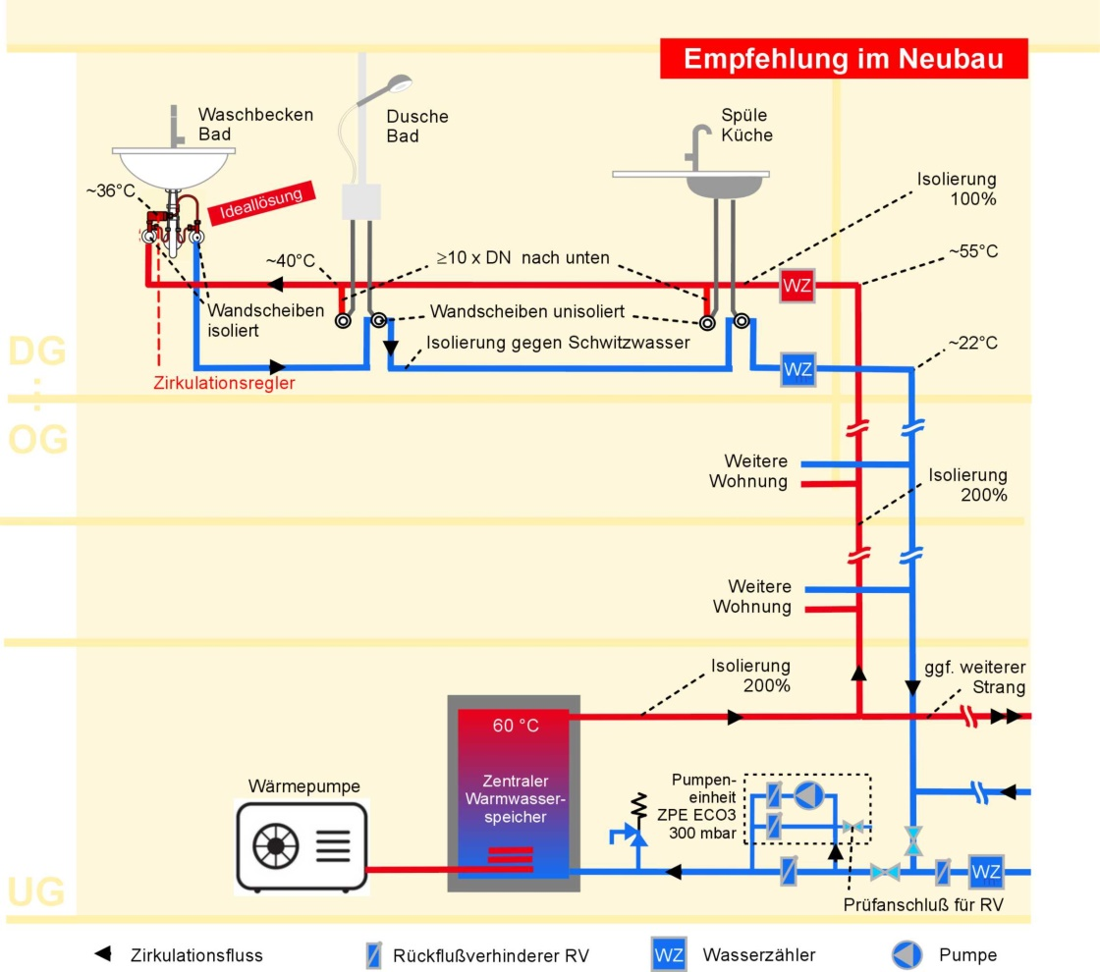
Neue Zirkulation
Neue Zirkulation ohne klassische Zirkulation
Einsparung der kompletten klassischen Zirkulation
WW-Steigleitung 200 % Isolierung
Geringer Temperaturabfall in Warmwasser-Steigleitung
Große Energieeinsparungen (Wegfall der Wärmeverluste in Zirkulationsleitung sowie hoch-isolierte WW-Steigleitung
→ Geringe Aufheizung im Schacht
Sichere Hygiene im gesamten
Leitungsnetz
MILLER
SOFORT WARMES WASSER - MIT HYGIENESCHUTZ
SOFORT WARMES WASSER MIT HYGIENESCHUTZ
ENERGIESYSTEME

Slide 16
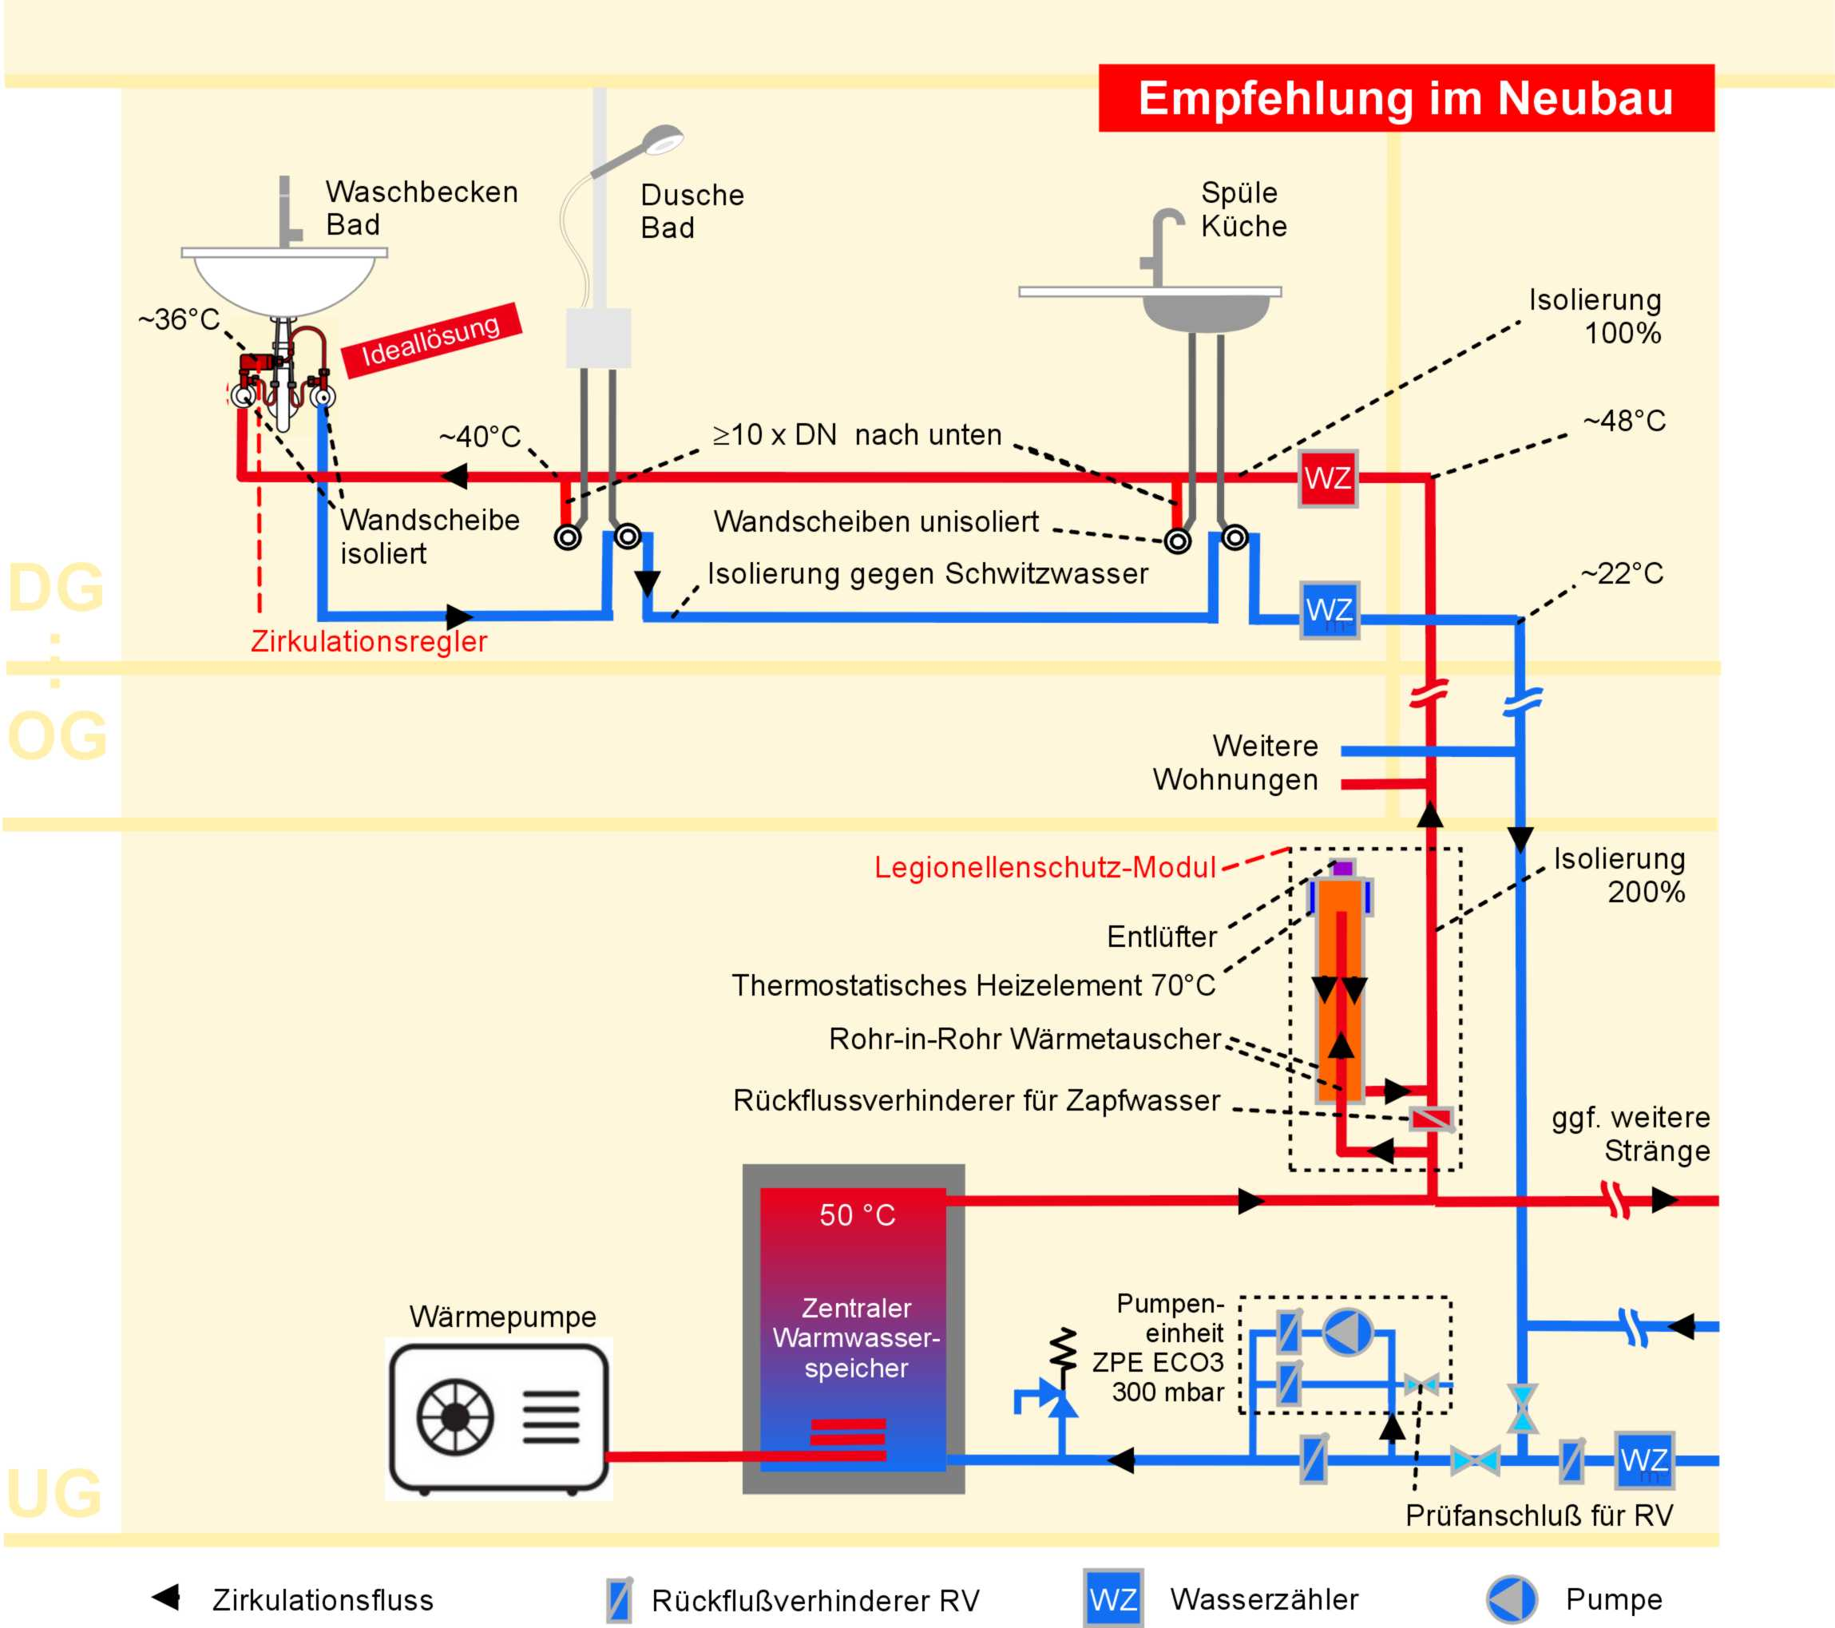
Neue Zirkulation
Legionellenschutz-Modul im Mehrfamilienhaus
Funktion:
Wasserspeicher wird mit Wärmepumpe dauerhaft auf z.B. nur ≤ 50 °C erwärmt
Aus dem Speicher oder Frischwasserstation langsam austretendes Wasser wird thermisch desinfiziert
Thermisches Heizelement erhitzt Wasser auf 65 - 70 °C
Gegenstromwärmetauscher heizt Wasser auf und kühlt danach wieder auf Ursprungs-temperatur ab
WT besitzt Verkalkungsschutz
MILLER
SOFORT WARMES WASSER - MIT HYGIENESCHUTZ
SOFORT WARMES WASSER MIT HYGIENESCHUTZ
ENERGIESYSTEME

Slide 17
Neue Zirkulation
Legionellenschutz-Modul im Mehrfamilienhaus
Besonderheit:
Thermische Desinfektion mit 65 – 70 °C des langsam ins Gebäude fließenden Wassers
Rückfließendes Kaltwasser schützt auch Speicherwasser vor Legionellen Vermehrung
Energieverbrauch zur Desin-fektion lediglich ca. 20 W (Gegenstrom-Wärmetauscher)
Mit Hilfe von Magneten wird das Legionellenschutz-Modul vor Verkalkung geschützt
MILLER
SOFORT WARMES WASSER - MIT HYGIENESCHUTZ
SOFORT WARMES WASSER MIT HYGIENESCHUTZ
ENERGIESYSTEME

Slide 18

Neue Zirkulation
Optimierung mit Legionellenschutz-Modul im Mehrfamilienhaus
Ohne klassische Zirkulation
Einsparung der kompletten klassischen Zirkulation
Steigleitung 200 % Isoliert
Geringer Temperaturabfall in Warmwasser-Steigleitung
Große Energieeinsparungen (Wegfall der Wärmeverluste in Zirkulationsleitung sowie hoch-isolierte WW-Steigleitung
→ Geringe Aufheizung im Schacht
Zirkulation im Dauerbetrieb
Legionellenschutz-Modul zeitgesteuert z.B. Nachts
MILLER
SOFORT WARMES WASSER - MIT HYGIENESCHUTZ
SOFORT WARMES WASSER MIT HYGIENESCHUTZ
ENERGIESYSTEME

Slide 19

Neue Zirkulation
Typischer Temperaturverlauf in den Warmwasserleitungen bei eingesparter klassischer Zirkulation
Beispielhafte Daten:
Temperatur am Strangende (Waschbecken) Zirkulations-regler geregelt auf 36 °C
Typische Wandtemperatur* in den Wohnungen 20 °C
Angenommene* Leitungslänge innerhalb der Wohnung und Kellerbereich 10 m
Angenommene* Stockwerks- höhe 2,8 m
Angenommene WW-Isolierung In Wohnungen 100 %, im Steigstrang und Keller 200 %
Zirkulations-regler ZR-P
35 °C
KW-Isolierung gegen Schwitzwasser
Küche
48,0 °C
36 °C
Länge 10 m, Isolierung 100 %
21 °C
Länge 2,8 m Isolierung 200 %
Zirkulations-regler ZR-P
35 °C
49,7 °C
36 °C
Länge 10 m, Isolierung 100 %
Länge 2,8 m Isolierung 200 %
21 °C
Zirkulations-regler ZR-P
35 °C
36 °C
Länge 10 m, Isolierung 100 %
50,6 °C
Länge 2,8 m Isolierung 200 %
21 °C
Zirkulations-regler ZR-P
35 °C
51,2 °C
36 °C
Länge 10 m, Isolierung 100 %
Länge 10 m Isolierung 200 %
21 °C
65 - 70°C
Legionellen-Schutzmodul
Wärme-Pumpe
53,2 °C
Pumpe
KW
15 bis 20 °C
MILLER
SOFORT WARMES WASSER - MIT HYGIENESCHUTZ
SOFORT WARMES WASSER MIT HYGIENESCHUTZ
* Typische Erfahrungswerte im Neubau
ENERGIESYSTEME

Slide 20
SOFORT WARMES WASSER MIT HYGIENESCHUTZ

Slide 21
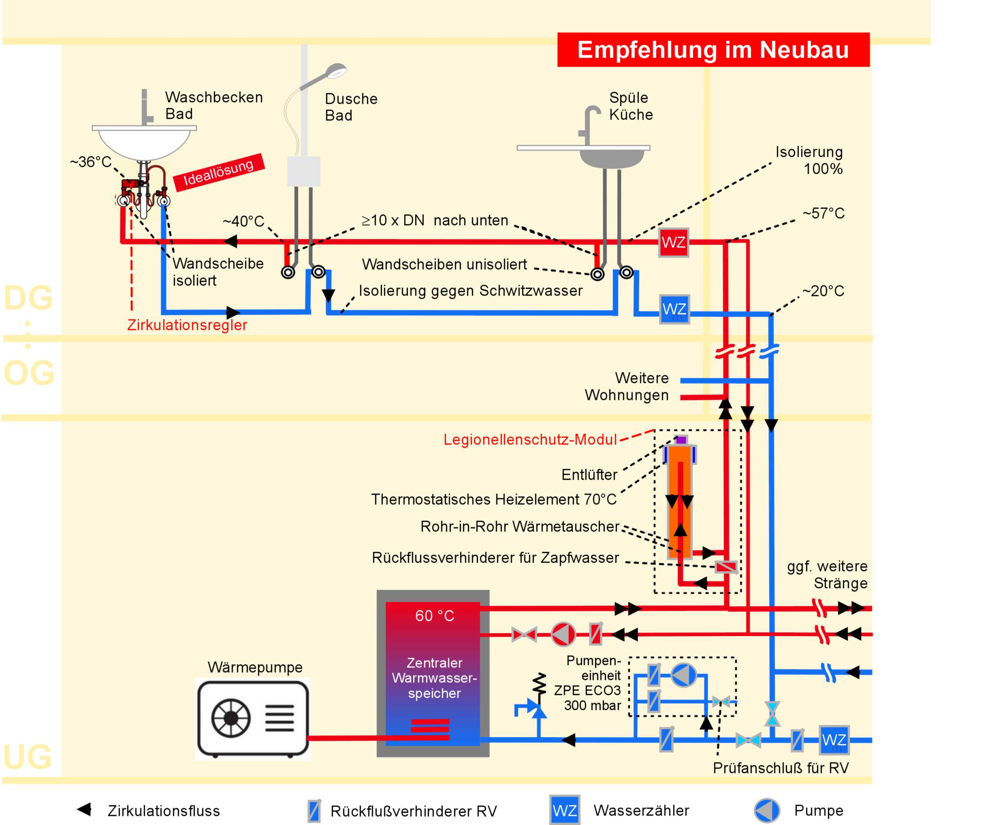
SOFORT WARMES WASSER MIT HYGIENESCHUTZ

Slide 22
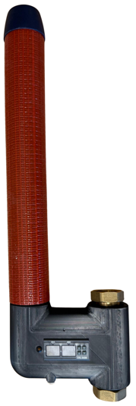
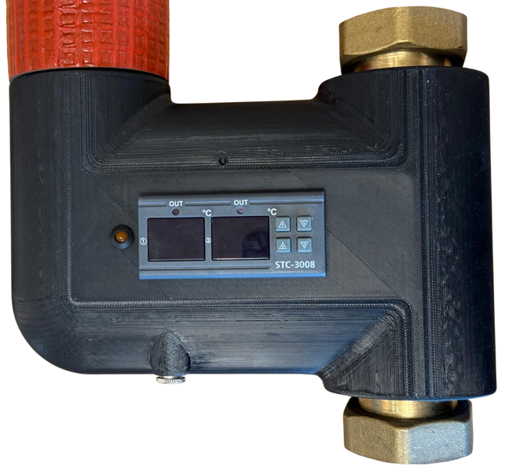
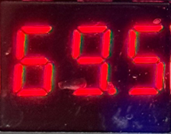
Neue Zirkulation
Legionellenschutz-Modul für Ein- und Mehrfamilienhaus
Technische Daten:
Maximaler Durchfluss im RV: 360 l/min. 18 Wohneinheiten*
Maximaler Zirkulationsfluss: 40 l/Std. 18 Wohneinheiten*
Energieverbrauch ca. 20 W mittels 12V Steckernetzteil
Täglicher Mindestbetrieb: 4 Std. (z.B. 1-5 Uhr morgens)
Fehleranzeige mittels LED bei Durchflussstillstand im Wärmetauscher
Gehäusemaße: Einbaulänge 162 mm Gesamthöhe 560 mm
Hahn zur Entlüftung
Heizelement auf
z.B. 65 °C geregelt
Wärmetauscher (Gegenstrom)
Fehleranzeige LED
Temperatur für Desinfektion
Temperatur Ein-/Ausgang
Wahl der Solltemperatur
Bypass RV (NV40/DN40)
Verkalkungsschutz
Stromversorgung
Steckernetzteil 12V, 50W
Anschlüsse ÜW 1½“
Gesamt-Ansicht
50,8
Teilvergrößert
* Typische Praxiswerte im Neubau
MILLER
SOFORT WARMES WASSER - MIT HYGIENESCHUTZ
SOFORT WARMES WASSER MIT HYGIENESCHUTZ
ENERGIESYSTEME

Slide 23

Neue Zirkulation
Unter funktionellen Gesichtspunkten
Zirkulation ist auch durch Wasserzähler hindurch möglich (Kein Wasserzählen, da äußerst geringer Zirkulationsfluss)
Sofort warmes Wasser durch Nutzung der Kaltwasserleitung - auch ohne Drittleitung
Sofort handwarm am Strangende (Bad). Bei Wasserzapfen in Mittelstellung der Armatur bleibend handwarmes Wasser
Badezimmer am Strangende benötigt zum Zapfbeginn weder voll heißes noch voll kaltes Wasser
Dadurch Halbierung der Wärmeverluste
Küche am Wohnungseingang verfügt sofort über heißes oder kaltes Wasser
MILLER
SOFORT WARMES WASSER - MIT HYGIENESCHUTZ
SOFORT WARMES WASSER MIT HYGIENESCHUTZ
ENERGIESYSTEME

Slide 24
Neue Zirkulation
Unter hygienischen Gesichtspunkten
Durch Einbeziehung der Kaltwasser- leitung in den Zirkulationskreislauf wird hygienische Sicherheit entscheidend verbessert
Wasseraustausch in allen Leitungen innerhalb von Wohnung (auch nach Wasserzählern)
Wasseraustausch auch in KW-Steigleitung
Vermeidung von stagnierendem Wasser in der gesamten Anlage
Dadurch:
Sicherstellung der Hygiene im gesamten Gebäude unabhängig vom Wasserzapfen
MILLER
SOFORT WARMES WASSER - MIT HYGIENESCHUTZ
SOFORT WARMES WASSER MIT HYGIENESCHUTZ
ENERGIESYSTEME

Slide 25
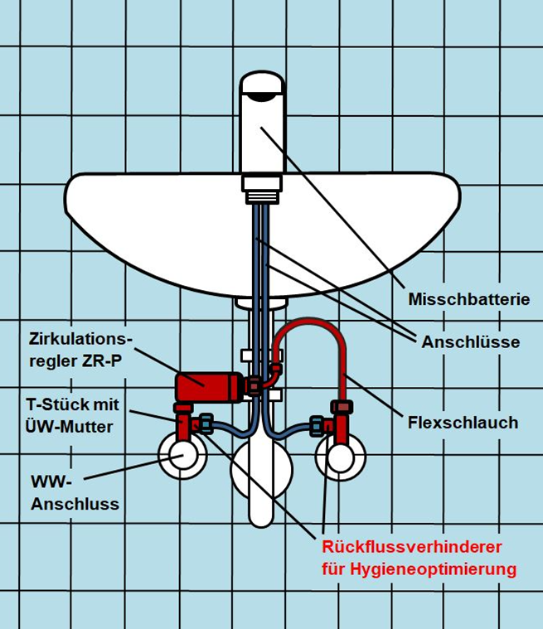
Neue Zirkulation
Unter hygienischen Gesichtspunkten
Die Zuleitungen zur Mischbatterie werden am seitlichen Ausgang der T-Stücke angebunden und mit einem Rückflussverhinderer versehen.
Damit wird eine Rohr-in-Rohr Zirku- lation zur Mischbatterie verhindert.
Besonderheit dieser Montageart
Optimaler Legionellenschutz in allen Bereichen der Zapfstelle durch Wasseraustausch in Zirkulationsregler, Flexschlauch und T-Stücken
Minimaler Wärmeverlust durch isolierte Wandscheiben
MILLER
SOFORT WARMES WASSER - MIT HYGIENESCHUTZ
SOFORT WARMES WASSER MIT HYGIENESCHUTZ
ENERGIESYSTEME

Slide 26
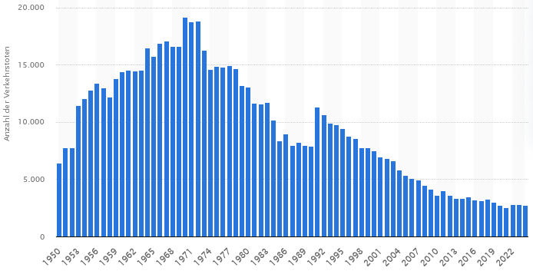
Gefährdung durch Legionellen
Mehr Tote durch Legionellen als Verkehrstote !
Fahrzeugtechnik: Verantwortung beim Betreiber, dennoch große Anstrengungen der FZ-Hersteller hinsichtlich Weiterentwicklung (Airbag, ABS, ESP, etc.)
Sanitärtechnik: Verantwortung beim Betreiber (Wasserentnahme alle 48/72 Std. ?) Schwierige Weiterentwicklung durch diverse Behinderungen
Vergleich Fahrzeug- zu Sanitärtechnik
19.193 Verkehrstote 1970
Inclusive neuer Bundesländer
* Ca. 4.000 bis 10.000
* Tote durch Legionellen (Genauere Zahlen fehlen)
6.428 Tote 1950
Tote durch Verkehr in 2025
2.780 Verkehrstote 2025
Quellen: https://de.statista.com/statistik/daten/studie/185/umfrage/todesfaelle-im-strassenverkehr/ Veröffentlicht Februar 2025
* https://www.vaillant.de/21-grad/wissen-und-wert/wie-entstehen-legionellen-im-trinkwasser-wie-gefaehrlich-sind-sie-fuer-die-gesundheit/
MILLER
SOFORT WARMES WASSER - MIT HYGIENESCHUTZ
ENERGIESYSTEME

Slide 27
Gefährdung durch Legionellen
Legionellengefahr in Deutschland
Häufigkeit des Auftretens: - In mehr als jeder dritten Trinkwasseranlage in Deutschland sind derzeit Legionellen nachgewiesen*
- Jede zehnte Anlage zeigt eine unzulässig hohe Legionellen-Konzentration*
Geschätzte Legionellen Erkrankungen reichen von
ca. 15.000 bis 30.000 pro Jahr (CAPNETZ) sowie
ca. 1.500 bis etwa 4.500 Todesfälle
Besondere Gefährdung: - Hotels, Ferienwohnungen, Krankenhäuser, Büros, Mehrfamilienhäuser, Sportanlagen
- Spülmaschinen mit unregelmäßiger Nutzung unter 65 °C durch massiven Wasserdampf beim Türöffnen
Quelle: *Auswertung von 57.000 Proben im Bundesgebiet durch ista-Labor
MILLER
SOFORT WARMES WASSER - MIT HYGIENESCHUTZ
ENERGIESYSTEME

Slide 28
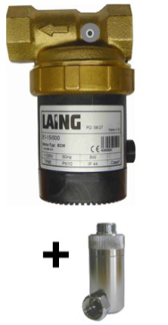
Historie der Neuen Zirkulation
1986 Inbetriebnahme der ersten Anlage
1998 1. Preis Stuttgarter Umweltpreis
2000 Diplomarbeit FH-Esslingen (53% Energieeinsparung)
2004 Preise ZDF „WISO“ und MDR „Einfach Genial“
Zirkulationsregler werden resistent gegenüber Verkalkung
ca. 10.000 Anlagen im Feld
2023 Hygienisch optimierte Leitungsführung innerhalb Wohnungen
2025 Einsparung der klassischen Zirkulation im Neubau
2026 Serieneinführung Legionellenschutz-Modul bei Warmwasser Temperatur kleiner 55 °C (z.B. Betrieb mit Wärmepumpe)
MILLER
SOFORT WARMES WASSER - MIT HYGIENESCHUTZ
SOFORT WARMES WASSER MIT HYGIENESCHUTZ
ENERGIESYSTEME

Slide 29
Historie der Neuen Zirkulation
1986 Inbetriebnahme der ersten Anlage
1998 1. Preis Stuttgarter Umweltpreis
2000 Diplomarbeit FH-Esslingen (53% Energieeinsparung)
2004 Preise ZDF „WISO“ und MDR „Einfach Genial“
Zirkulationsregler werden resistent gegenüber Verkalkung
ca. 10.000 Anlagen im Feld
2023 Hygienisch optimierte Leitungsführung innerhalb Wohnungen
2025 Einsparung der klassischen Zirkulation im Neubau
2026 Serieneinführung Legionellenschutz-Modul bei Warmwasser Temperatur kleiner 55 °C (z.B. Betrieb mit Wärmepumpe)
MILLER
SOFORT WARMES WASSER - MIT HYGIENESCHUTZ
SOFORT WARMES WASSER MIT HYGIENESCHUTZ
ENERGIESYSTEME

Slide 30



Stand der Technik
Marktakzeptanz
- Vertrieb seit 25 Jahren mit über 10.000 verkauften Anlagen
- Erhaltene Preise:
  1. Platz Stuttgarter Umweltpreis
  1. Preis ZDF-Sendung WISO
  2. Preis MDR-Sendung „Einfach Genial“
Nachweise der hygienischen Wirksamkeit in Anlagen mit zuvor teils massiven Legionellenproblemen
Referenzen zufriedener Kunden
MILLER
SOFORT WARMES WASSER - MIT HYGIENESCHUTZ
ENERGIESYSTEME

Slide 31
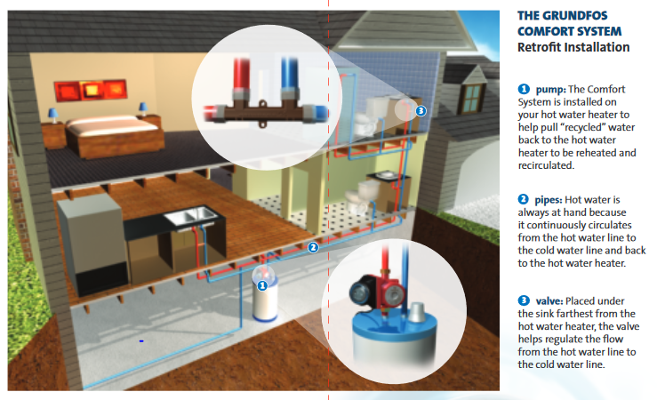
Stand der Technik
„Grundfos Comfort System“
Die Fa. Grundfos vertreibt seit Jahren ein völlig identisch arbeitendes System am US-Markt
Mit über 16.000 Mitarbeitern und einer Jahresproduktion von mehr als 16 Millionen Pumpeneinheiten pro Jahr gehört Grundfos zu den weltweit führenden Pumpenherstellern
Siehe: https://product-selection.grundfos.com/za/products/up-ups-series-100-north-america/grundfos-comfort-system-north-america?tab=models
MILLER
SOFORT WARMES WASSER - MIT HYGIENESCHUTZ
ENERGIESYSTEME

Slide 32
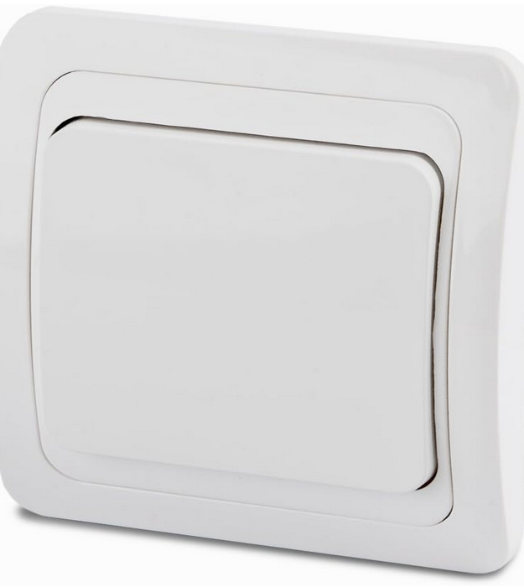
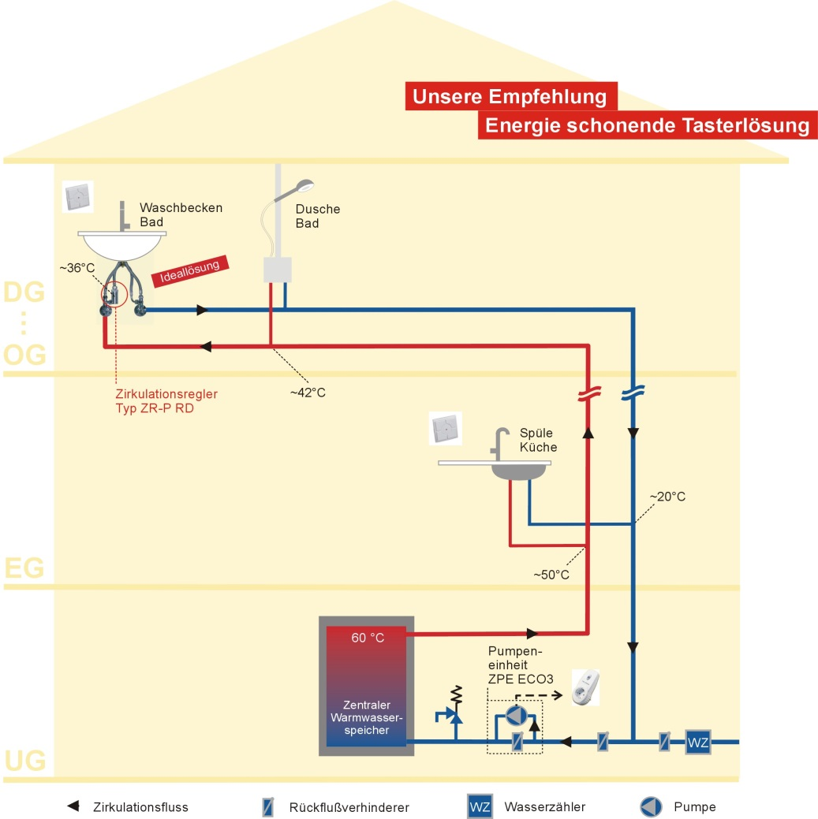
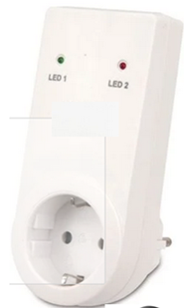
Neue Zirkulation
Lösungsvarianten
Bedarfsgesteuerte
Zirkulation mittels
Funktaster
Vorteil:
Minimale Energie-verluste durch Befüllen der WW-Leitung nur bei Bedarf
Schnell heißes und auch kaltes Wasser am Strangende
MILLER
SOFORT WARMES WASSER - MIT HYGIENESCHUTZ
ENERGIESYSTEME

Slide 33
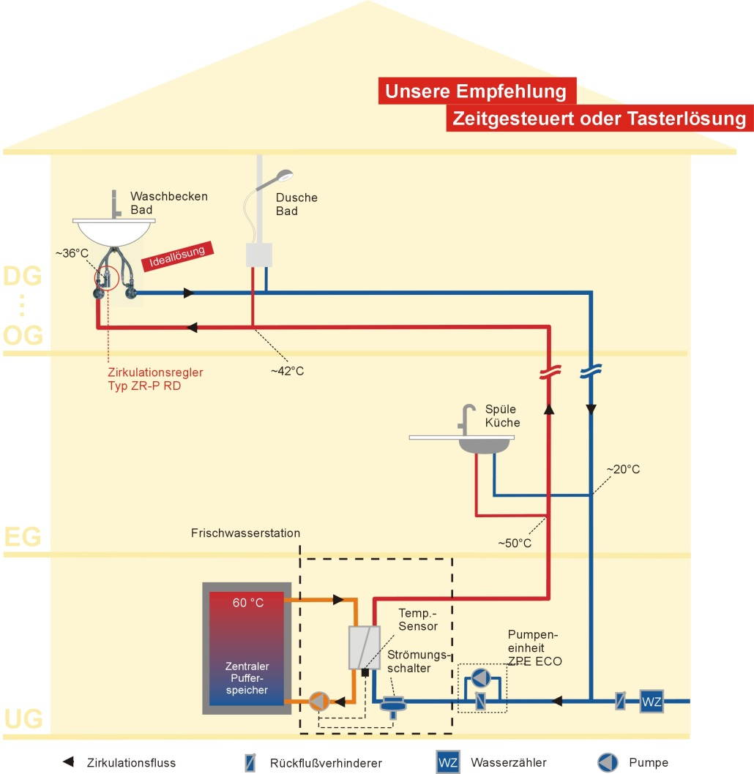
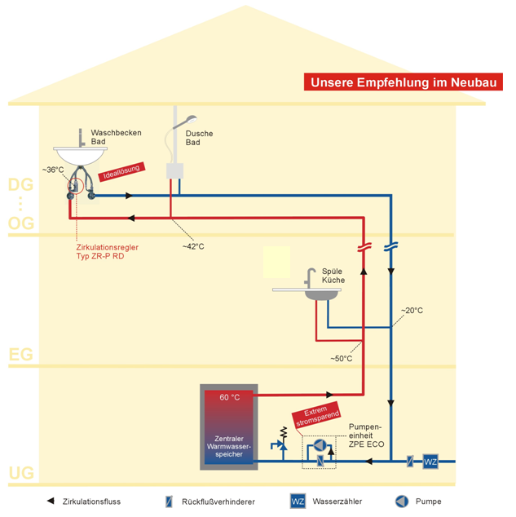
Neue Zirkulation
Lösungsvarianten
Kombination mit
Frischwasserstation
MILLER
SOFORT WARMES WASSER - MIT HYGIENESCHUTZ
ENERGIESYSTEME

Slide 34
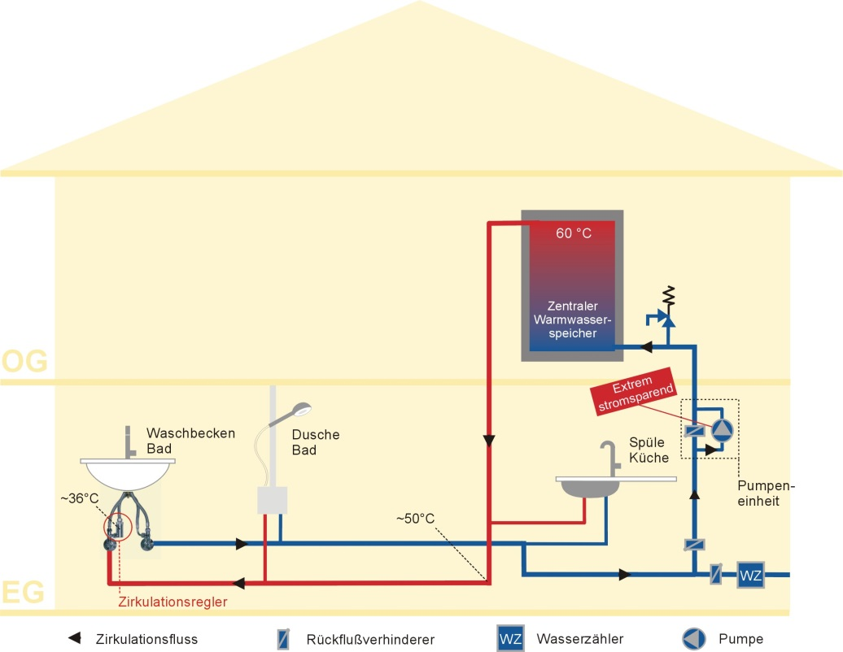
Neue Zirkulation
Lösungsvarianten
Freie Wahl des
Speicherstandortes
Auch im Dachgeschoss
MILLER
SOFORT WARMES WASSER - MIT HYGIENESCHUTZ
ENERGIESYSTEME

Slide 35
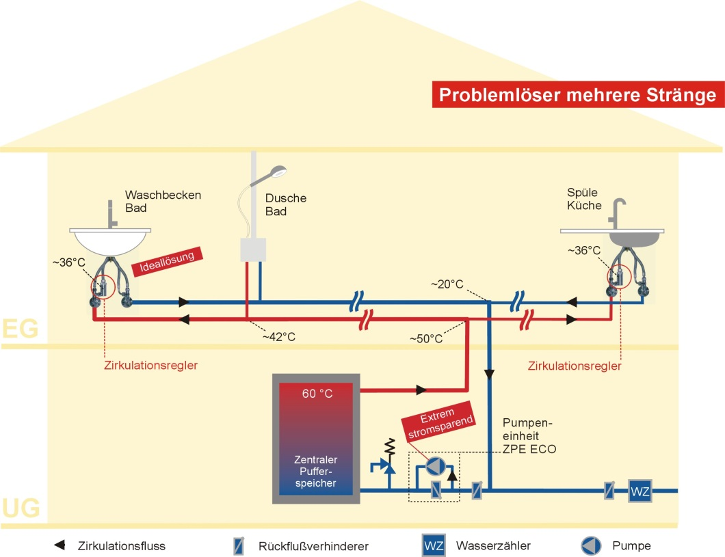
Neue Zirkulation
Lösungsvarianten
Automatischer Strangabgleich
Vorteil:
Keine unterversorgten Stränge auch in komplexen Anlagen
MILLER
SOFORT WARMES WASSER - MIT HYGIENESCHUTZ
ENERGIESYSTEME

Slide 36
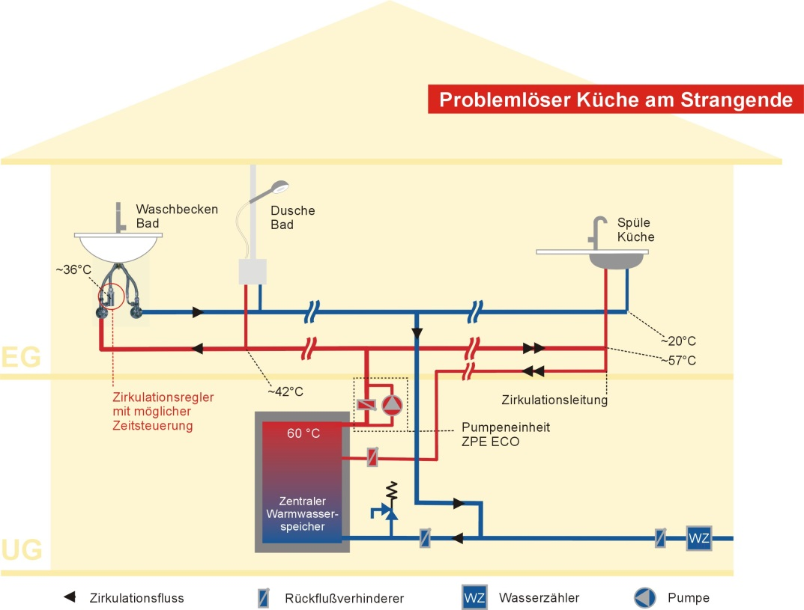
Neue Zirkulation
Lösungsvarianten
Kombination
Neue Zirkulation
mit klassischer Zirkulation
MILLER
SOFORT WARMES WASSER - MIT HYGIENESCHUTZ
ENERGIESYSTEME

Slide 37
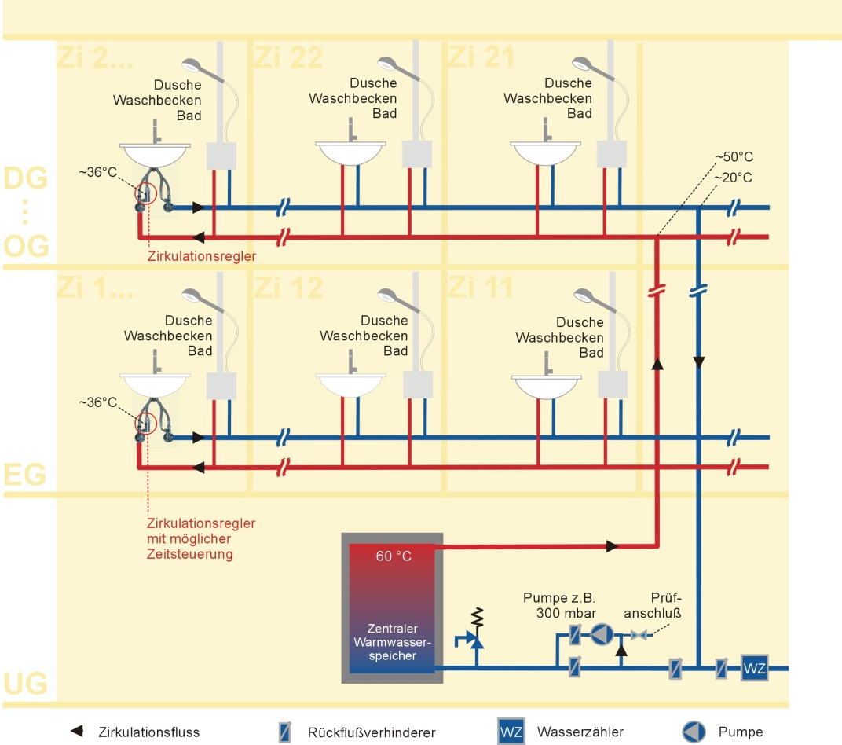
Neue Zirkulation
Lösungsvarianten
Problemlösung im Hotel
In Hotels
Komfortsteigerung und
Legionellenschutz
auch bei unregelmäßiger
Benutzung der Zimmer
Einfach nachrüstbar, da
keine Drittleitung benötigt
MILLER
SOFORT WARMES WASSER - MIT HYGIENESCHUTZ
ENERGIESYSTEME

Slide 38
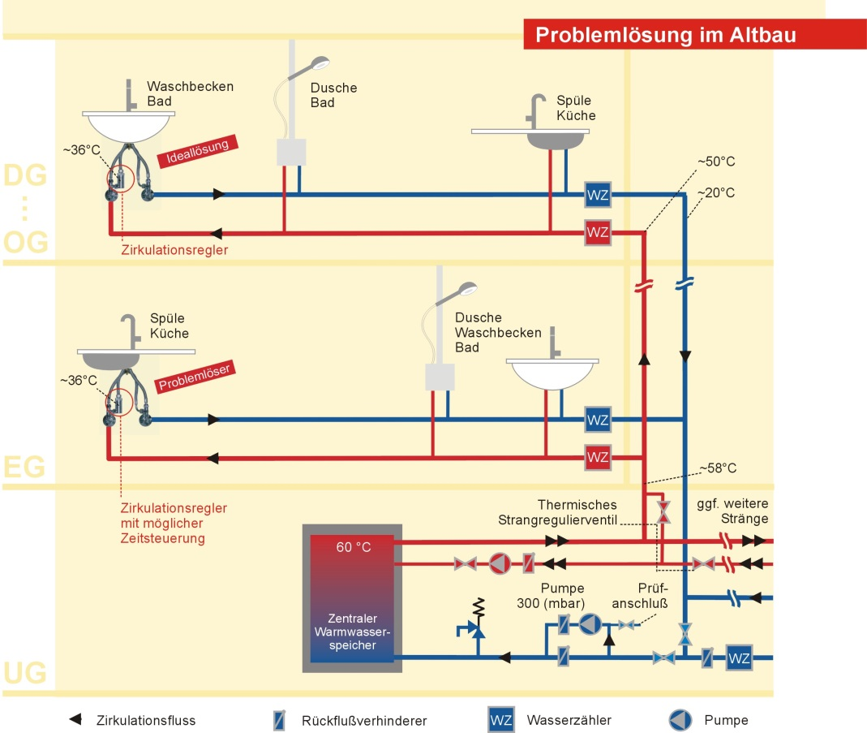
Neue Zirkulation
Lösungsvarianten
Problemlöser bei fehlender Zirkulation
Ersatz für elektrische Begleitheizung
MILLER
SOFORT WARMES WASSER - MIT HYGIENESCHUTZ
ENERGIESYSTEME

Slide 39
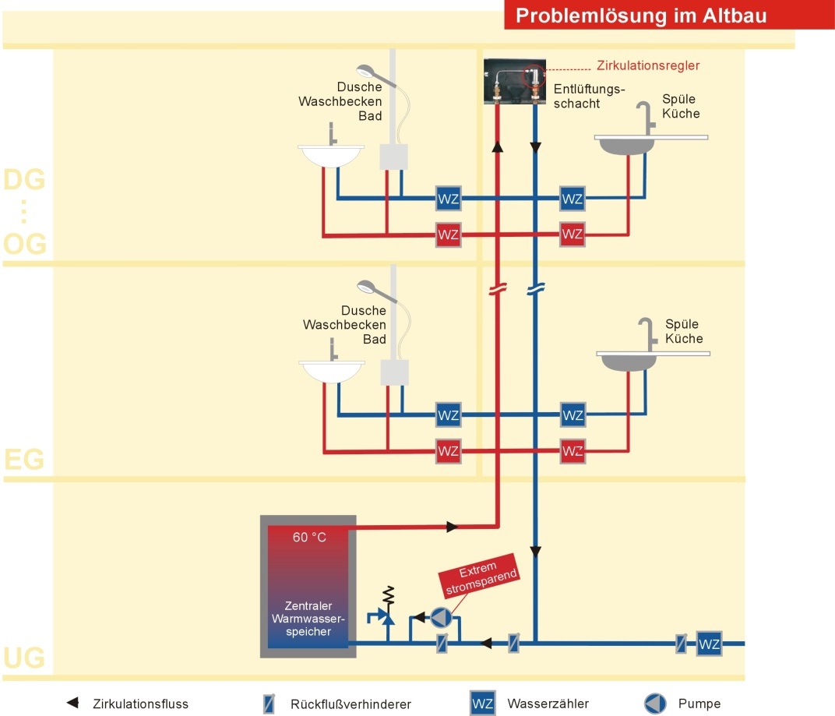
Neue Zirkulation
Lösungsvarianten
Legionellen im Entlüftungsschacht
Sehr große Legionellen- gefahr bei stillgelegtem Entlüftungsschacht in den Warm- und KW-Zuleitungen
Problemlösung:
Zirkulationsregler ZR-P ES (spezielles Einbauzubehör) beseitigt stagnierendes Wasser in der Warm- und Kaltwasser Zuleitung
MILLER
SOFORT WARMES WASSER - MIT HYGIENESCHUTZ
ENERGIESYSTEME

Slide 40
Entscheidende Vorteile der Neuen Zirkulation
- Zuverlässiger Legionellenschutz
- Beseitigung des stagnierenden Wassers in allen Leitungen
- Legionellenschutz-Modul, welches das aus dem Speicher ins Gebäude fließende Waser thermisch desinfiziert
- 50% Energieeinsparung vgl. mit klassischer Zirkulation
- Einfach und kostengünstig im Neubau (Ideal für Gebäudetyp E)
- Wassersparend – sofort warmes Wasser zum Duschen
- Einfache Nachrüstung bei fehlender Drittleitung
- Einsparung der vertikalen Zirkulations-Steigleitung sowie 200 % Isolierung der Warmwasser Steigleitung
→ Deutliche Einsparung von Herstell- und Energiekosten
MILLER
SOFORT WARMES WASSER - MIT HYGIENESCHUTZ
SOFORT WARMES WASSER MIT HYGIENESCHUTZ
ENERGIESYSTEME

Slide 41
Danke für Ihre Aufmerksamkeit
Bernhard Miller
Miller Energiesysteme GmbH
Schwalbenstraße 32
71263 Weil der Stadt
Telefon: +49 (0) 7033 39 19 85
Mobil: +49 (0) 175 27 14 257
info@miller-energiesysteme.de
www.miller-energiesysteme,de
MILLER
SOFORT WARMES WASSER - MIT HYGIENESCHUTZ
ENERGIESYSTEME

